Slide 1
PTT-Pre-registration
Excellence Xystem (P-REX)
หน่วยงาน หส.สบท.
Report to <PTT>
25.11.2019

Slide 2
Agenda : หน่วยงาน หส.สบท.
Login
เมนู : ลงทะเบียนเอกสารใหม่
เมนู : ลงทะเบียนเอกสารทั่วไป
เมนู : รับเข้าเอกสาร
เมนู : ส่งออกเอกสาร
เมนู : ส่งออกเอกสารบันทึกร่าง
เมนู : FI DOCUMENT MATCHING
เมนู : ค้นหาเอกสาร
เมนู : PRINT PHYSICAL BARCODE
รายงาน

Slide 3
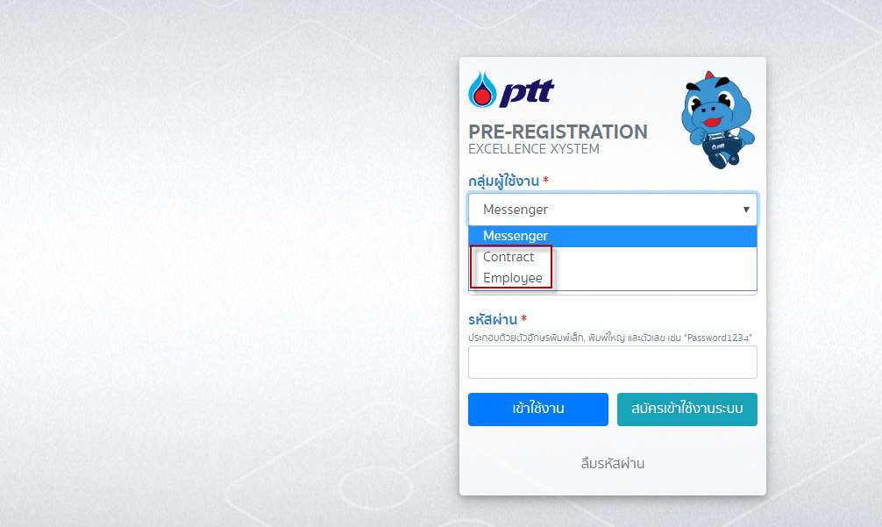
1 Login
URL for Training : https://pttgwebtest3.pttgrp.com/PTT-Pre-Registration_qas/login.aspx
** ผู้ใช้งาน เป็นพนักงานบริษัท PTTPLC, PTTOR, LNG, ENGO และใช้งานผ่าน PC หรือ Notebook สามารถคลิก URL ด้านล่าง เพื่อเข้าใช้งานระบบได้เลย (Single Sign On)
https://pttgwebtest3.pttgrp.com/PTT-Pre-Registration_qas/
ผู้ใช้งาน เป็นพนักงาน Contract ให้คลิกเลือก Contract
ผู้ใช้งาน เป็นพนักงานบริษัท PTTES, PTTGM, BSA หรือ PTTTank ให้คลิกเลือก Employee
ผู้ใช้งาน เป็นพนักงานของทุกบริษัท ใช้งานผ่าน Mobile หรือ Tablet ให้คลิกเลือก Employee

Slide 4
1 Login
Testing User
หส. สบท. |  | นน.บนญ. |  | นดท. (Front office)
User : 000001 |  | User : 000003 |  | User : 000005
Password : P@ssw0rd |  | Password : P@ssw0rd |  | Password : P@ssw0rd
นสท. (Front office) |  | Messenger |  | Messenger
User : 000011 |  | User : 0921856050 |  | User : 0830160141
Password : P@ssw0rd |  | Password : P@ssw0rd |  | Password : Day22121994
Scanning
User: zrayong001
Password: P@ssw0rd

Slide 5
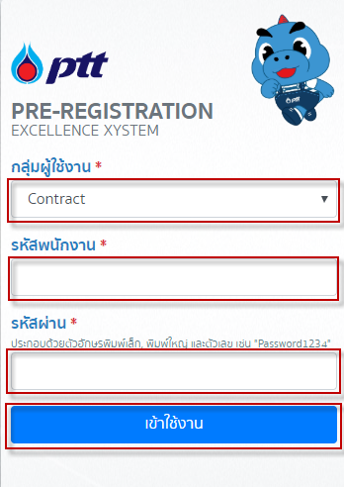

1 Login
URL for Training : https://pttgwebtest3.pttgrp.com/PTT-Pre-Registration_qas/login.aspx
ผู้ดูแลระบบที่เป็น Contract
ผู้ดูแลระบบที่เป็น Employee
1. เลือกกลุ่มผู้ใช้งาน
1. เลือกกลุ่มผู้ใช้งาน
2. กรอกรหัสพนักงาน
2. กรอกรหัสพนักงาน
3. กรอก รหัสผ่าน
3. กรอก รหัสผ่าน
4. คลิกปุ่ม
ลงชื่อเช้าใช้งาน
4. คลิกปุ่ม
ลงชื่อเช้าใช้งาน

Slide 6
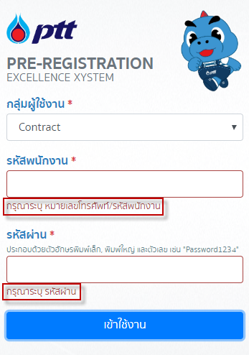
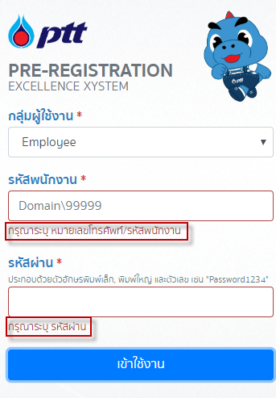
1 Login - ไม่สำเร็จ
กรณีเข้าใช้งานระบบไม่สำเร็จ มี 4 กรณี ดังนี้
ยังไม่มีข้อมูลในระบบ
กรอก รหัสพนักงาน ผิด
กรอก รหัสผ่าน ผิด
อยู่ในสถานะ ไม่ใช้งาน

Slide 7
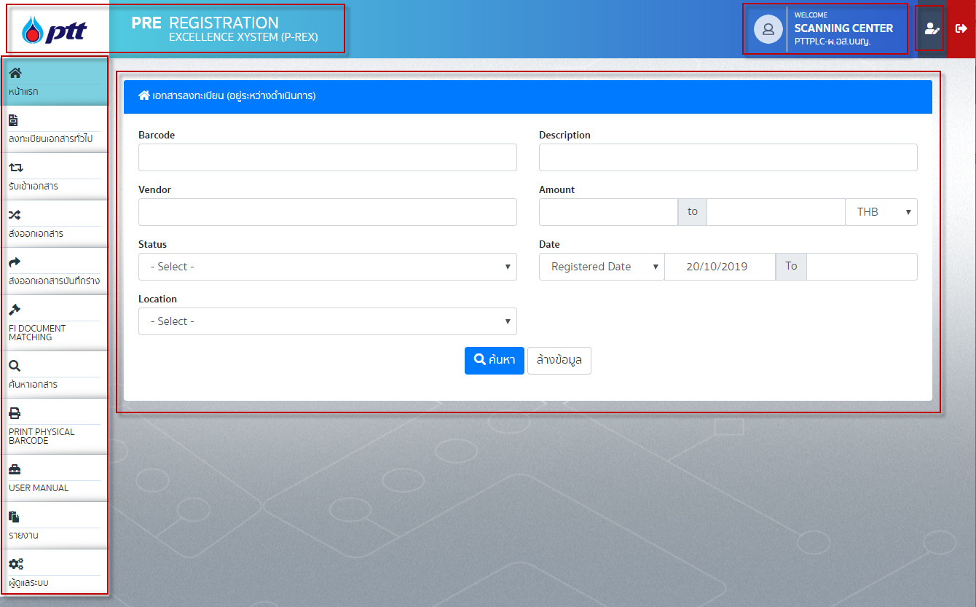
1 Login – สำเร็จ
เมื่อล็อกอินสำเร็จจะพบกับเมนูแรกของระบบ โดยมีโครงสร้างระบบ ดังนี้
1. ส่วนของเมนูต่างๆ ที่มีในระบบ 3. ส่วนของการค้นหาข้อมูลเอกสาร 5. ส่วนของการแก้ข้อมูลส่วนตัว
2. ตราสัญลักษณ์ ซึ่งเมื่อคลิกแล้วระบบลิงค์ 4. ชื่อผู้ใช้งาน และชื่อหน่วยงาน 6. ปุ่ม Log out ไปที่เมนูหน้าบ้าน
4
5
2
6
1
3

Slide 8
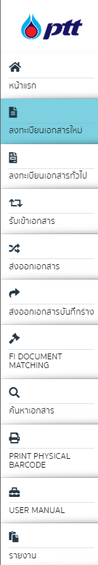
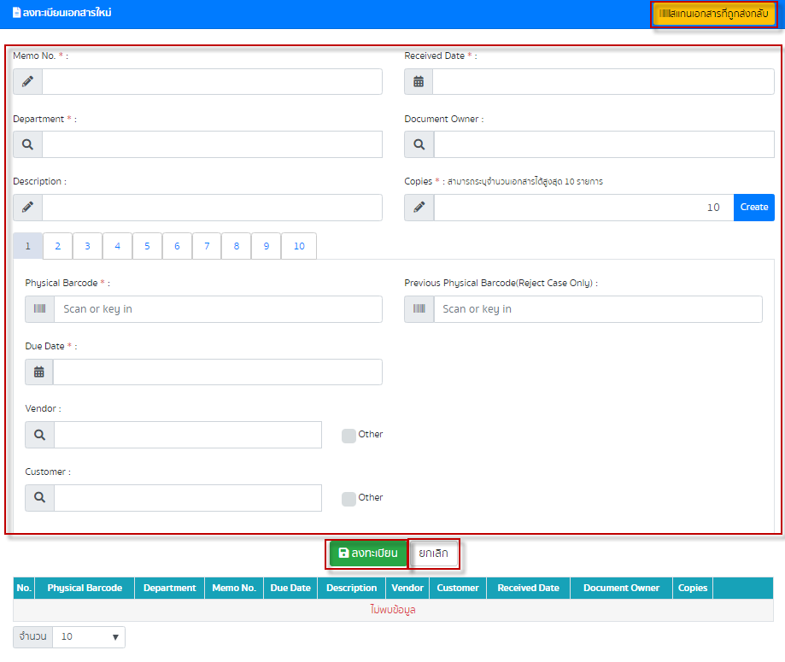
2. เมนู : ลงทะเบียนเอกสารใหม่
คลิกปุ่มนี้กรณีต้องการลงทะเบียนเอกสารฉบับที่ถูกส่งกลับมา
1. ระบุข้อมูลให้ครบถ้วน ฟิลด์ที่มี (*) คือบังคับกรอก
คลิกปุ่มนี้กรณีต้องการเคลียร์ข้อมูลในฟิลด์
2. คลิกปุ่มลงทะเบียน

Slide 9
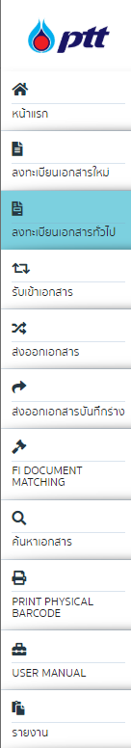
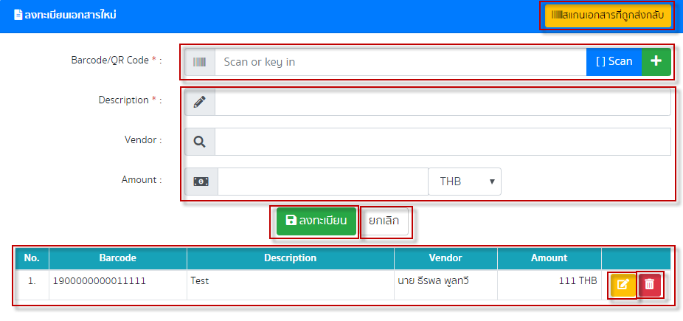
3. เมนู : ลงทะเบียนเอกสารทั่วไป
คลิกปุ่มนี้กรณีต้องการลงทะเบียนเอกสารฉบับที่ถูกส่งกลับมา
1. ระบุหรือสแกน Barcode/QR Code
2. ระบุข้อมูลให้ครบถ้วน
3. คลิกปุ่มลงทะเบียน
คลิกปุ่มนี้กรณีต้องการแก้ไขเอกสารฉบับนั้นๆ
4. ระบบแสดงเอกสารที่ลงทะเบียนในตาราง
คลิกปุ่มนี้กรณีต้องการเคลียร์ข้อมูลในฟิลด์
คลิกปุ่มนี้กรณีต้องการลบเอกสารฉบับนั้นๆ

Slide 10
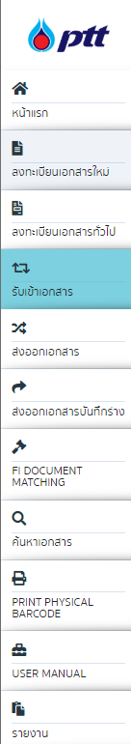
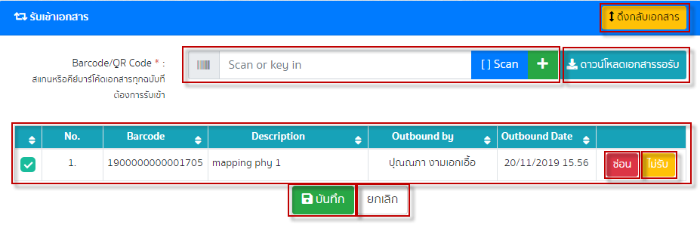
4. เมนู : รับเข้าเอกสาร
คลิกปุ่มนี้กรณีต้องการดึงเอกสารกลับมาแก้ไขข้อมูล
1. ระบุหรือสแกน Barcode/QR Code
คลิกปุ่มนี้กรณีต้องการดาวน์โหลดเอกสารที่รอรับทั้งหมด
คลิกปุ่มนี้กรณีต้องการซ่อนรายการนั้นๆ
2. ระบบแสดงข้อมูลเอกสารลงในตาราง
3. คลิกปุ่มบันทึกเพื่อรับเข้า
คลิกปุ่มนี้กรณีต้องการไม่รับเอกสารฉบับนั้นๆ
คลิกปุ่มนี้กรณีต้องการเคลียร์ข้อมูลในฟิลด์

Slide 11
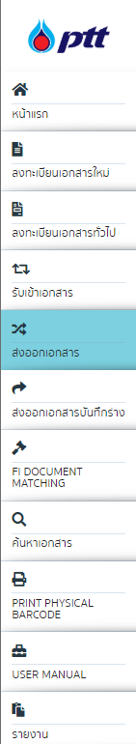
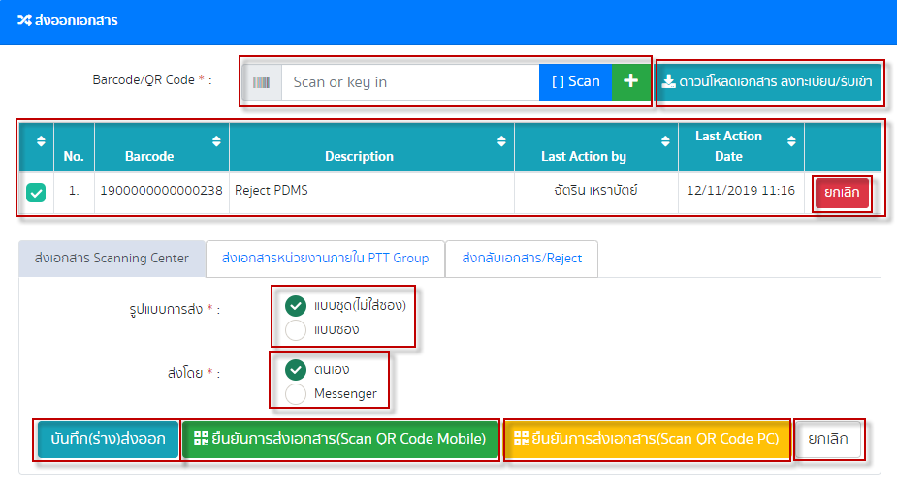
5. เมนู : ส่งออกเอกสาร (Scanning Center)
คลิกปุ่มนี้กรณีต้องการดาวน์โหลดเอกสารลงทะเบียน/รับเข้า
1. ระบุหรือสแกน Barcode/QR Code
คลิกปุ่มนี้กรณีต้องการยกเลิกเอกสารฉบับนั้นๆ
2. ระบบแสดงข้อมูลเอกสารลงในตาราง
3. เลือกรูปแบบการส่งและการนำส่ง
คลิกปุ่มนี้กรณีต้องการบันทึก(ร่าง)ส่งออก
4. คลิกปุ่มยืนยันการส่งเอกสาร(Scan QR Code Mobile)
คลิกปุ่มนี้กรณีต้องการยืนยันการส่งเอกสารแบบ PC
คลิกปุ่มนี้กรณีต้องการยกเลิกการส่งออก

Slide 12
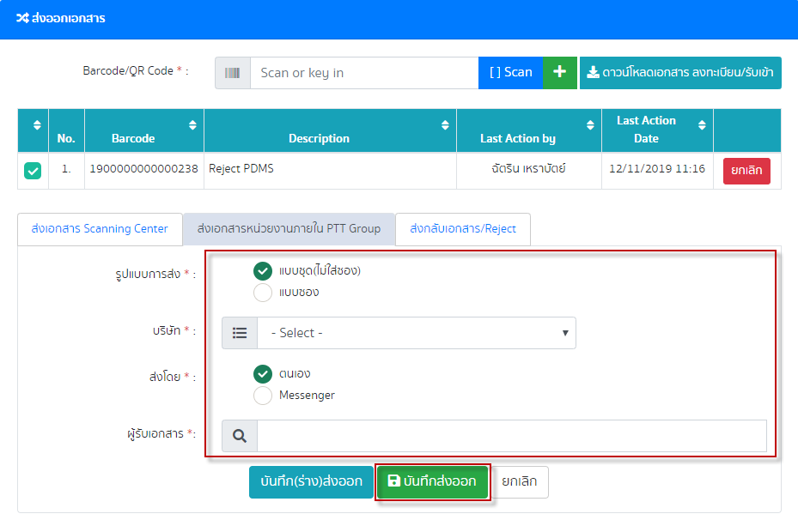
5. เมนู : ส่งออกเอกสาร (หน่วยงานภายใน PTT Group)
1. ระบุข้อมูลที่มี (*) ให้ครบ
2. คลิกปุ่มบันทึกส่งออกเพื่อส่งออกเอกสาร

Slide 13
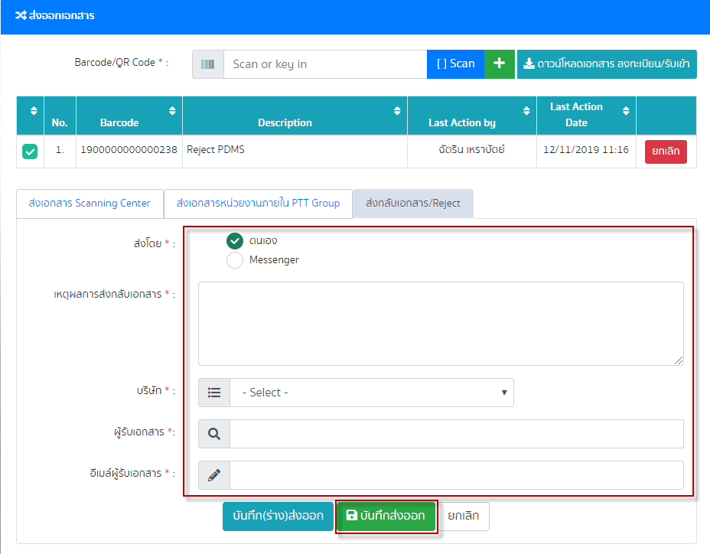
5. เมนู : ส่งออกเอกสาร (ส่งกลับเอกสาร/Reject)
1. ระบุข้อมูลที่มี (*) ให้ครบ
2. คลิกปุ่มบันทึกส่งออกเพื่อส่งออกเอกสาร

Slide 14
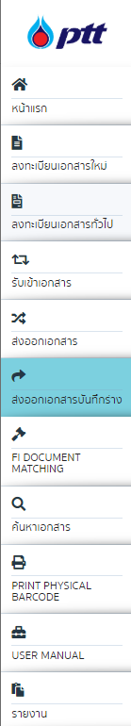
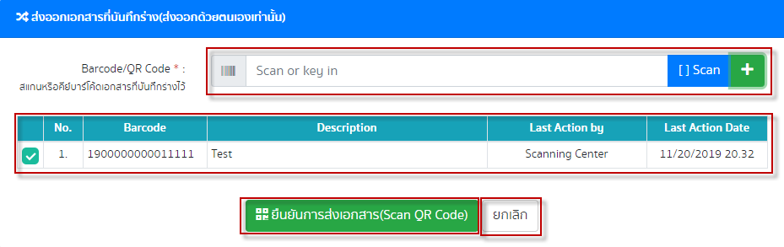
6. เมนู : ส่งออกเอกสารบันทึกร่าง
1. ระบุหรือสแกน Barcode/QR Code
2. ระบบแสดงข้อมูลเอกสารลงในตาราง
3. คลิกปุ่มยืนยันการส่งเอกสาร(Scan QR Code)
คลิกปุ่มนี้กรณีต้องการยกเลิกการส่งออก

Slide 15
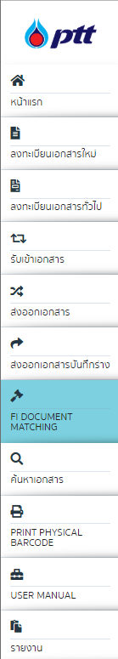
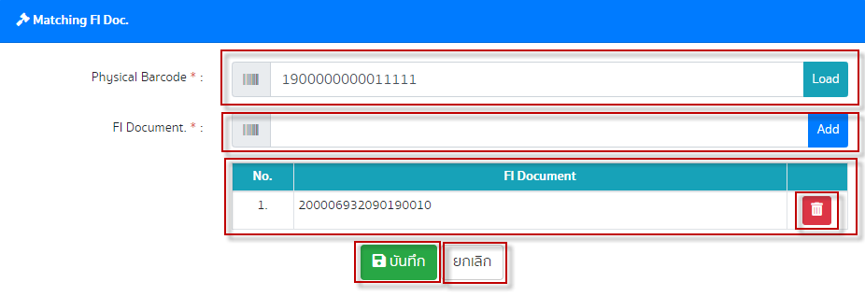
7. เมนู : FI DOCUMENT MATCHING
1. ระบุหรือสแกน Physical Barcode และคลิกปุ่ม Load
2. ระบุ FI Document ที่ต้องการผูกและคลิกปุ่ม add
คลิกปุ่มนี้กรณีต้องการยกเลิกการผูก
3. ระบบแสดงรายการ Fi Document ที่เพิ่มเข้ามาในตาราง
4. คลิกปุ่มบันทึกเมื่อต้องการผูกความสัมพันธ์
คลิกปุ่มนี้กรณีต้องการลบ Fi Document นั้นๆ

Slide 16
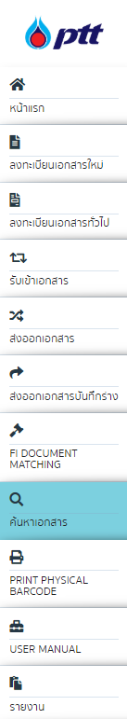
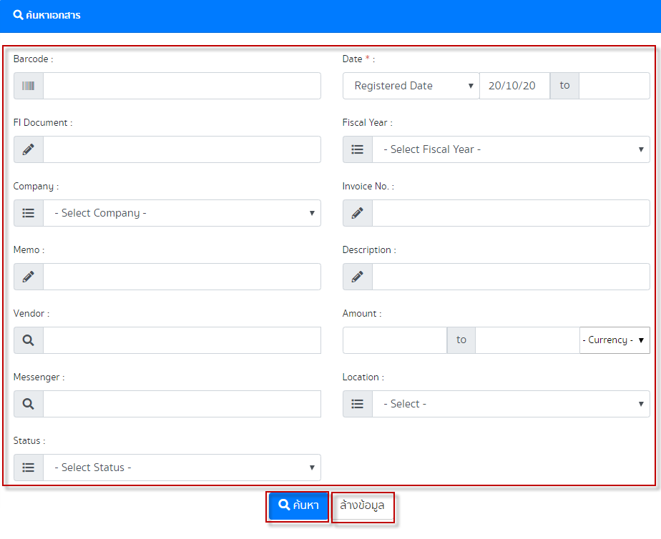
8. เมนู : ค้นหาเอกสาร
1. ระบุข้อมูลที่ต้องการค้นหา
2. คลิกปุ่มค้นหา
คลิกปุ่มนี้กรณีต้องการล้างข้อมูลในฟิลด์

Slide 17
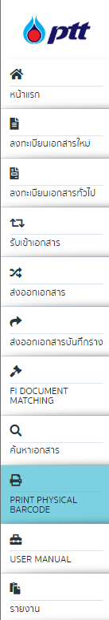
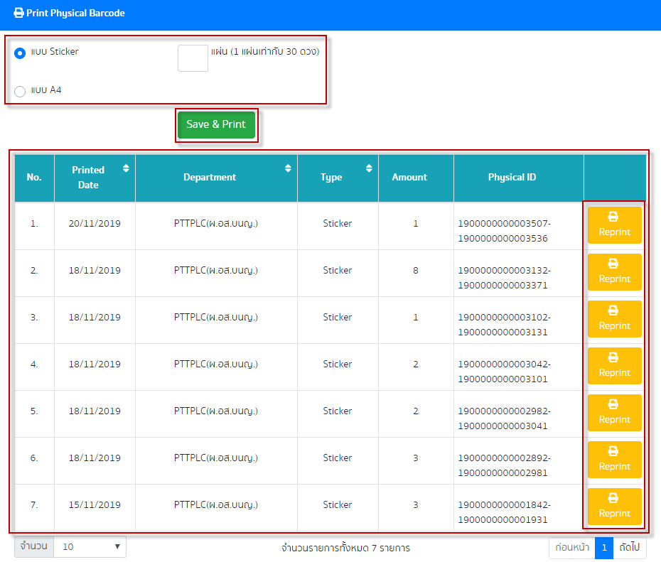
9. เมนู : PRINT PHYSICAL BARCODE
1. เลือกประเภทที่ต้องการ Print
3. ระบบแสดงประวัติการ Print
2. คลิกปุ่ม Save & Print
คลิกปุ่มนี้กรณีต้องการ Reprint

Slide 18
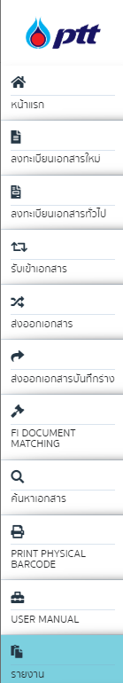
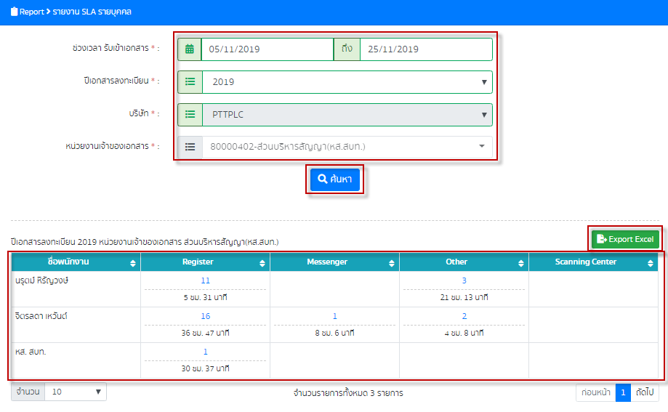
10. เมนู : รายงาน (รายงาน SLA รายบุคคล)
1. ระบุ/เลือกข้อมูลที่ต้องการ
คลิกปุ่มนี้กรณีต้องการ Export Excel
2. คลิกปุ่มค้นหา
3. ระบบแสดงข้อมูลตามที่ค้นหา

Slide 19
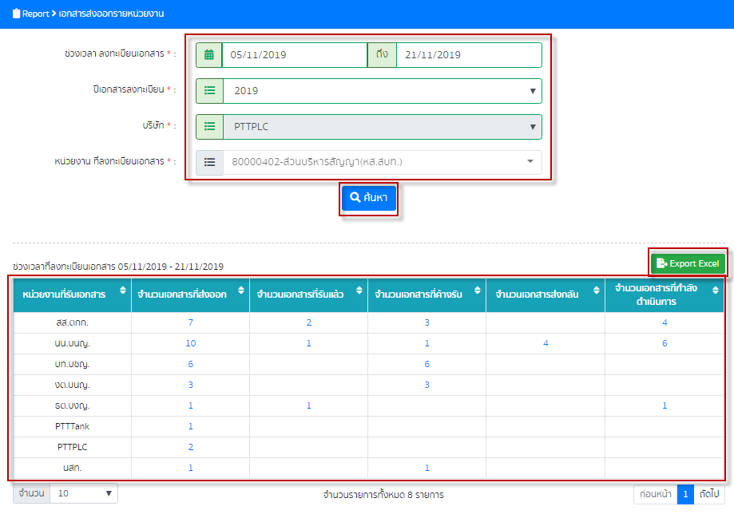
10. เมนู : รายงาน (เอกสารส่งออกรายหน่วยงาน)
1. ระบุ/เลือกข้อมูลที่ต้องการ
คลิกปุ่มนี้กรณีต้องการ Export Excel
2. คลิกปุ่มค้นหา
3. ระบบแสดงข้อมูลตามที่ค้นหา

Slide 20
10. เมนู : รายงาน (เอกสารส่งออกรายหน่วยงาน)
1. ระบุ/เลือกข้อมูลที่ต้องการ
คลิกปุ่มนี้กรณีต้องการ Export Excel
2. คลิกปุ่มค้นหา
3. ระบบแสดงข้อมูลตามที่ค้นหา

Slide 21
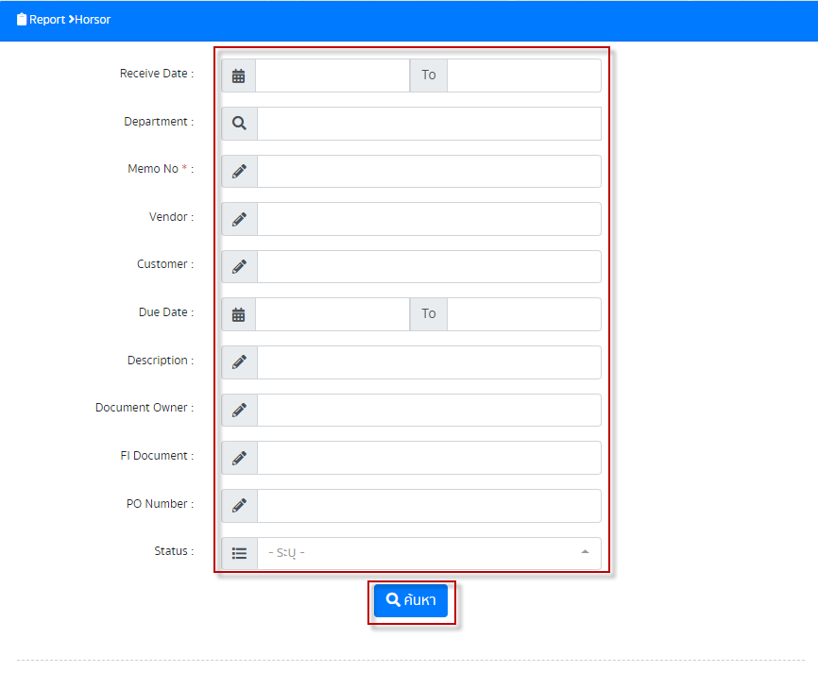
10. เมนู : รายงาน (ติดตามสถานะ Memo)
1. ระบุ/เลือกข้อมูลที่ต้องการ
2. คลิกปุ่มค้นหา

